Slide 1
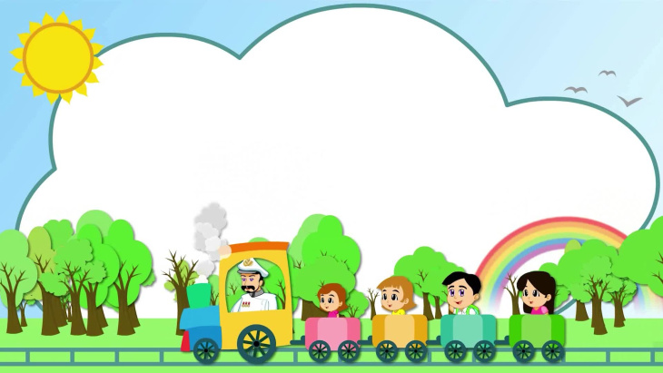
UBND QUẬN LONG BIÊN
TRƯỜNG MẦM NON LONG BIÊN
Lĩnh vực PHÁT TRIỂN NGÔN NGỮ
Hoạt động: Làm quen văn học
Đề tài
Truyện: Dê con nhanh trí
Lứa tuổi mẫu giáo lớn 5 - 6 tuổi
Giáo viên: Nguyễn Thị Thanh Hoa

Slide 2

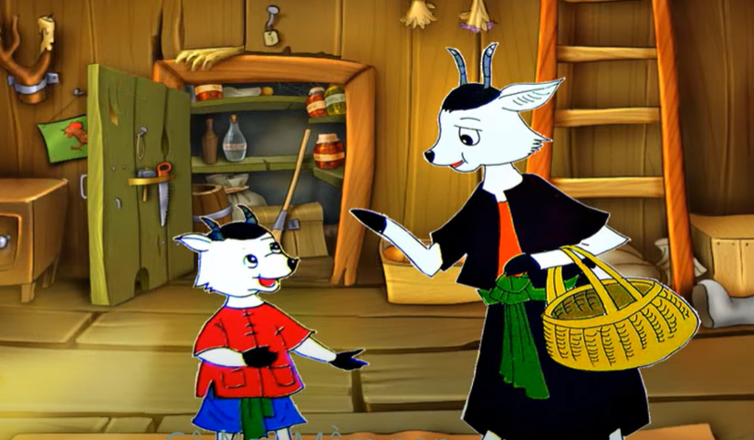
Dê mẹ trước khi đi kiếm ăn dặn dê con: Con ở nhà
nếu chó sói đến gõ cửa, con không được mở.Nếu con mở cửa
chó sói sẽ vào ăn thịt con đấy!

Slide 3
Dê con hỏi: Thế mẹ về làm thế nào con biết để mở cửa ạ? Dê mẹ:
Khi nào mẹ về mẹ sẽ nói: Dê con của mẹ, Con chó sói hung ác,
hãy đuổi cổ nó đi,mở cửa ngay cho mẹ.

Slide 4
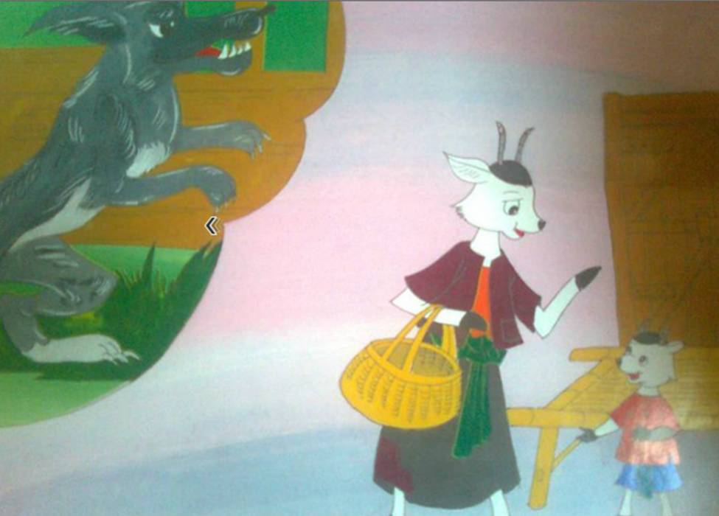
Con chó sói hung ác ở gần đó đã nghe dê mẹ dặn dê con như thế

Slide 5

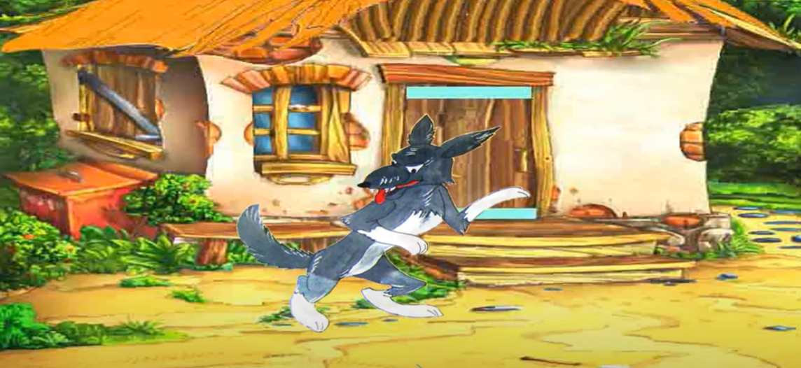
Chờ dê mẹ đi khỏi sói ta dón dén đến gõ cửa và cất giọng ồm ồm: ” Dê con cưng của mẹ, Con chó sói hung ác, hãy đuổi cổ nó đi,mở cửa ngay cho mẹ”

Slide 6
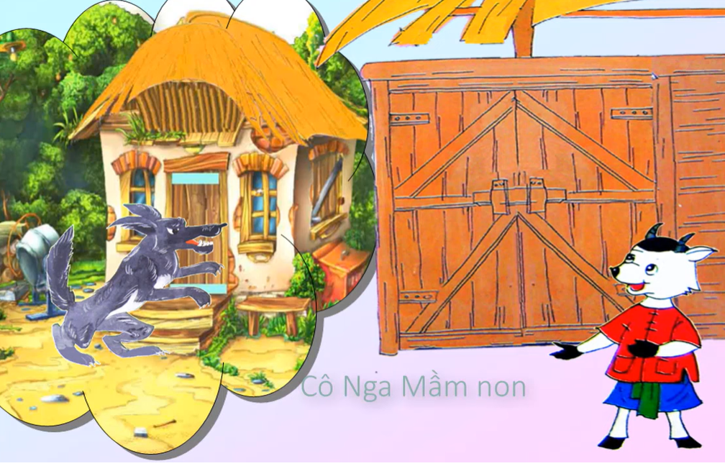
Dê con nghe tiếng gõ cửa chạy ra, nó nghe thấy đúng câu mẹ dặn nhưng sao giọng lại ồm ồm không giống tiếng mẹ. Dê con liền nghĩ ra một kế và bảo: ”Sao hôm nay giọng mẹ lại ồm ồm vậy”?

Slide 7

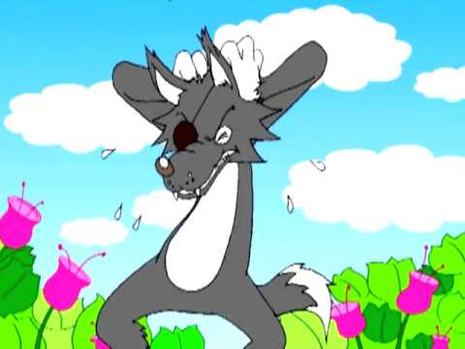
Chó sói khôn ngoan đáp: ”tại mẹ ra đồng bị cảm nắng nên khản tiếng đấy!”

Slide 8
Dê con vẫn còn ngại: “Mọi lần mẹ về vẫn thò chân vào khe cửa cơ mà, chân mẹ
Thon và trắng con nhìn là biết ngay”.con sói lại trống chế: “Chân mẹ ra đồng dẫm
phải gai sưng vù lên không thò qua khe cửa được nữa.Con mở cửa cho mẹ đi”.
nhưng dê con đã nhìn thấy đôi chân to lem luôc của sói và đuổi ngay nó đi.

Slide 9
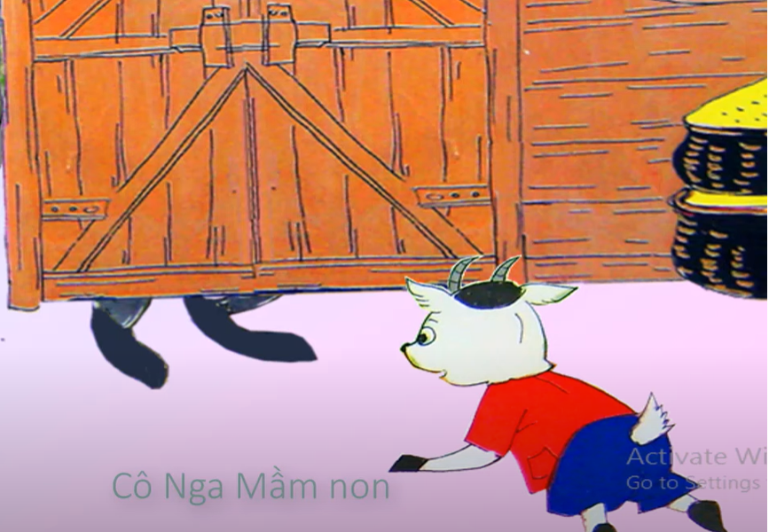
Dê con cúi sát người nhìn xuống khe cửa dê con đã nhìn thấy đôi chân to lem luôc của sói và đuổi ngay nó đi.

Slide 10
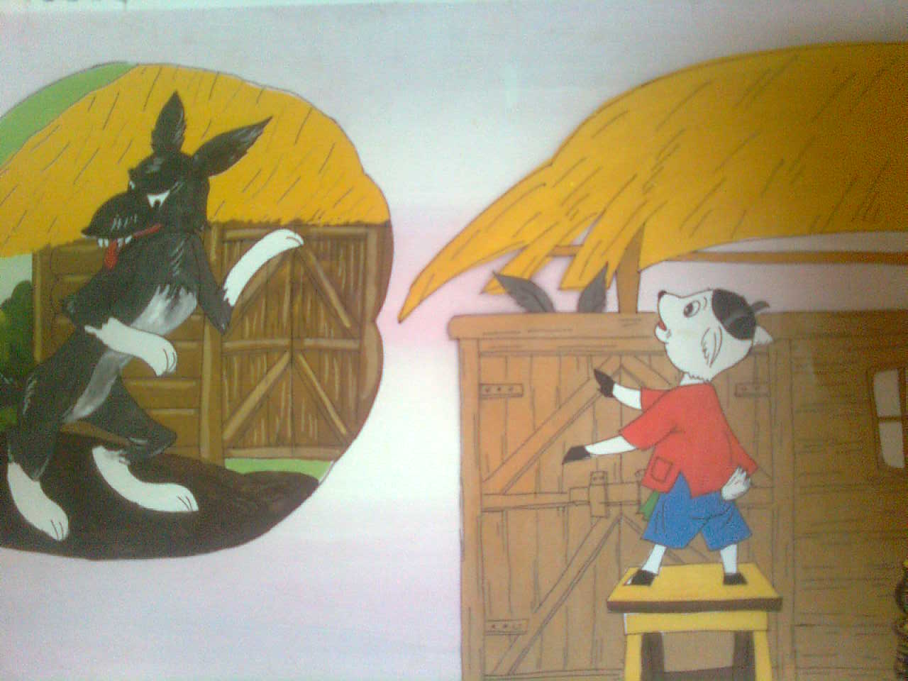
Con sói lại nghĩ ra một cách, nó đến nhà làm bánh mì và nhảy ngay vào chậu bột thế là chân tay nó trắng tinh. Rồi nó lại gõ cửa: Con chó sói hung ác, hãy đuổi cổ nó đi.Dê con nghĩ: Thôi đúng mẹ về rồi.
Mẹ!...

Slide 11
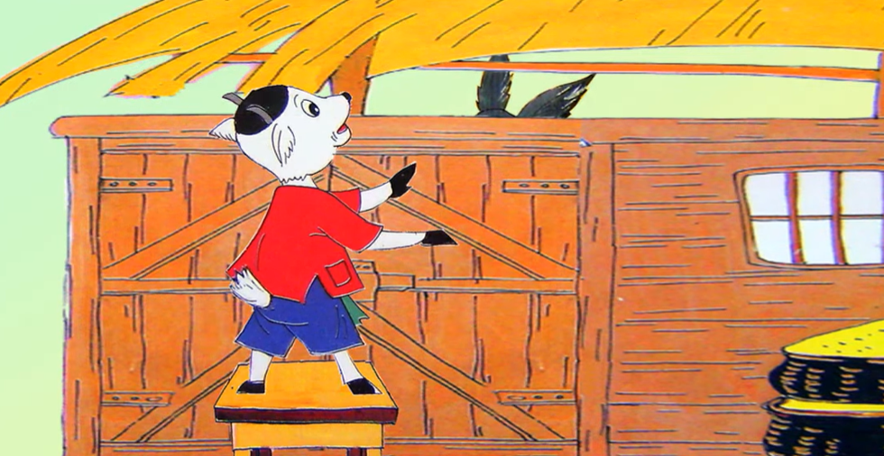
Dê con còn ngửi thấy mùi hôi không thơm như mùi sữa mẹ. Nó bắc ghế nhìn qua khe cửa thấy đôi tai nhọn hoắt và lem luốc. Thôi đúng
là sói rồi: Anh sói ơi anh hãy đi đi kẻo mẹ tôi về húc cho anh vỡ bụng bây giờ. Chó sói sợ quá cúp duôi chuồn thẳng.

Slide 12
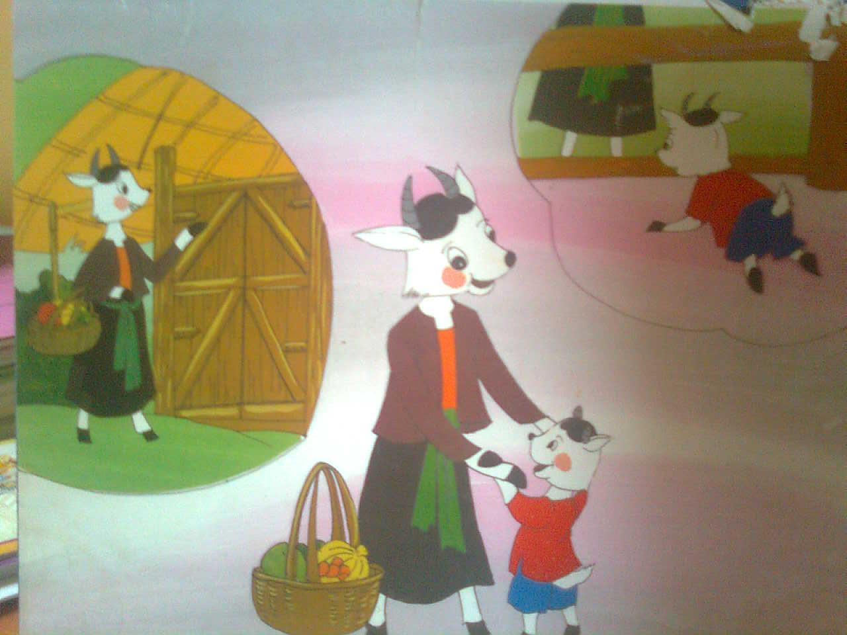
Vừa lúc đó dê mẹ về đến. Dê con tíu tít kể cho mẹ nghe truyện chó sói đến lừa định ăn thịt dê con. Dê mẹ ôm con vào lòng khen con giỏi và cho dê con bú dòng sữa mát ngọt lành.

Slide 13

Đàm thoại
Cô vừa kể cho các con nghe câu chuyện gì?

Slide 14
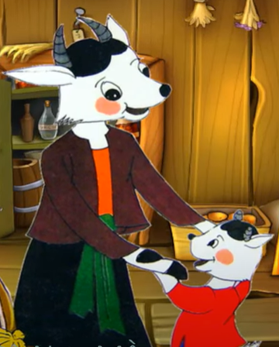
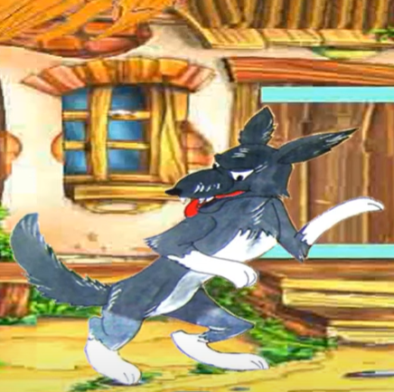
Trong câu truyện có những ai?

Slide 15
Trước khi đi kiếm ăn dê mẹ dặn dê con điều gì?

Slide 16
Sau khi nghe dê mẹ dặn dê con ,con sói đã làm gì ?

Slide 17

Chú dê con thông minh đã nghĩ ra cách gì để nhận ra sói ?

Slide 18
Khi dê mẹ về dê con đã làm thế nào để nhận ra mẹ ?

Slide 19

Nghe dê con kể chuyện con sói dê mẹ đã làm gì ?
.Trong câu chuyện này chúng mình thích nhân vật nào? Vì sao?

Slide 20

Giáo dục :
Qua câu chuyện này muốn nhắc nhở các con phải biết nghe lời ông bà bố mẹ. Phải biết cảnh giác với những kẻ gian ác và thật bình tĩnh dũng cảm trước khó khăn.

Slide 21

Giờ học đến đây là hết rồi.
Xin kính chúc các thầy cô
mạnh khỏe!
Chúc các bé học giỏi!

